Slide 1

넌센스 ( Non-Sense )
2018182000 박재우
2020182031 이서연
2020182037 정롭비

Slide 2
개발 준비
1) 연구 목적
1 게임 제작에 대한 전반적인 흐름 이해
2 다른 사람이 봐도 이해하기 쉬운 코드 작성 요령 습득
3 DirectX 12 환경의 이해 및 화려한 게임 제작
4 IOCP 서버 환경에 대한 이해
5 GIT을 이용한 협업 능력 향상

Slide 3
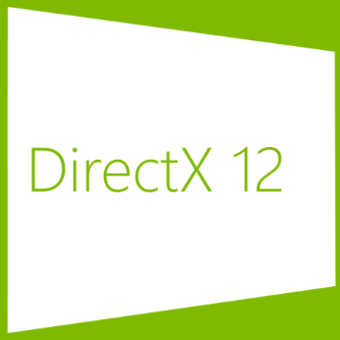

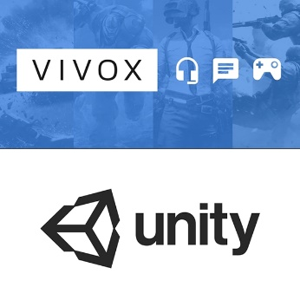

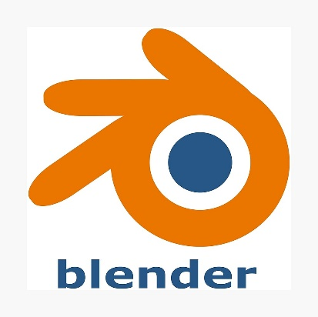
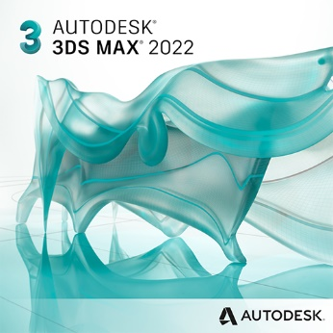



개발 준비
2) 개발 환경
DirectX 12 SDK
Visual Studio 2022
Vivox
GitHub
Blender
3DS Max 2022
Unity
FMOD 2.02
MediBang Paint

Slide 4

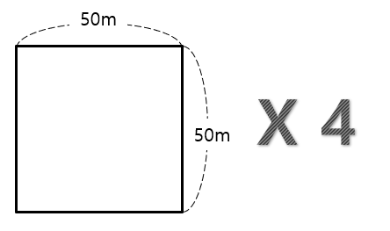
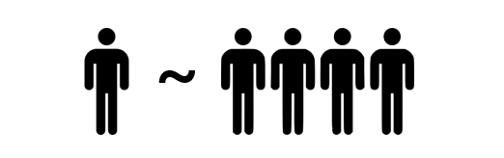
게임 소개
1) 게임 스토리 / 규모
사람의 감각을 빼앗아 가는 신비한 던전
각지의 모험가들은 자신의 역량을 시험 해 보기 위해 던전에 도전한다.
모든 던전을 공략하고 최종 보스를 처치해 자신의 강함을 입증하자
1 ~ 4명이 한 팀이 되어 진행하는 멀티 플레이
4개의 50x50사이즈 스테이지

Slide 5
게임 소개
2) 게임 장르
FPS
+
ACTION
+
ADVENTURE
모험 = 목표를 위해 위험을 무릅쓰고 미지의 장소를 탐색

Slide 6



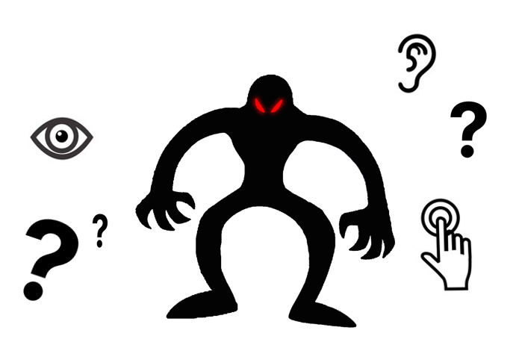
스테이지
청각 스테이지
시각 스테이지
촉각 스테이지
소리에 예민한 몬스터
환청 및 난청
좁은 시야, 안개
밝아지는 포인트 존재
체력, 마나, 쿨타임 알 수 없음
최종 스테이지
일정 주기마다 플레이어로부터
임의의 감각을 빼앗아 가는 보스
최종 보스를 처치할 시 게임 클리어

Slide 7
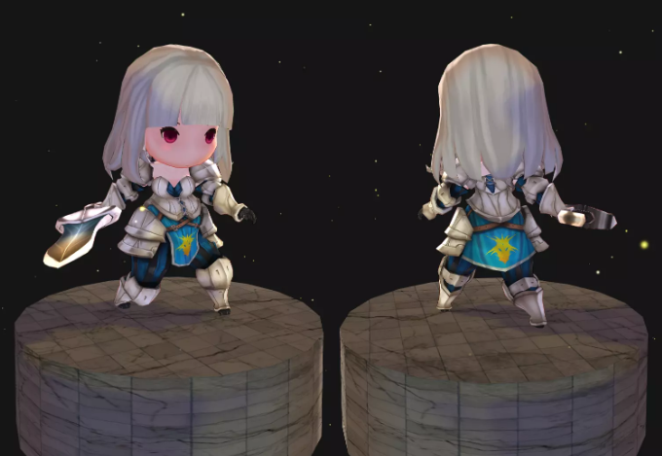
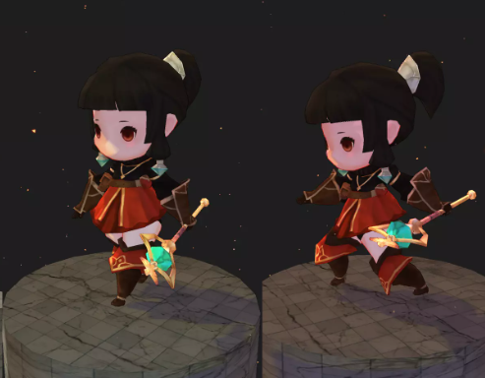
캐릭터
플레이어
Unity Asset Store ( SURIYUN )
전사 : Nana
마법사 : Red Mage
구매
전사
마법사
출처 : https://assetstore.unity.com/packages/3d/characters/humanoids/fantasy/red-mage-91017
출처 : https://assetstore.unity.com/packages/3d/characters/humanoids/humans/nana-117514
(좌 클릭)
범위 Knock-Back 공격
공격 적중 시 공격 스택+1 (최대 6개)
(우 클릭)
공격 스택 3개를 소모 후 전방의 적을 찌르며 돌진
(좌 클릭)
마법 파편을 날린다.
3회 공격 시 폭발하는 마법 구체를 날린다.
( 스킬 )
바라보는 방향으로 에너지볼을 쏜다.
에너지볼이 땅에 떨어지면 지속적으로
적에게 피해를 주는 범위를 생성한다.
( 스킬 )
전방으로 검기를 날린다.

Slide 8
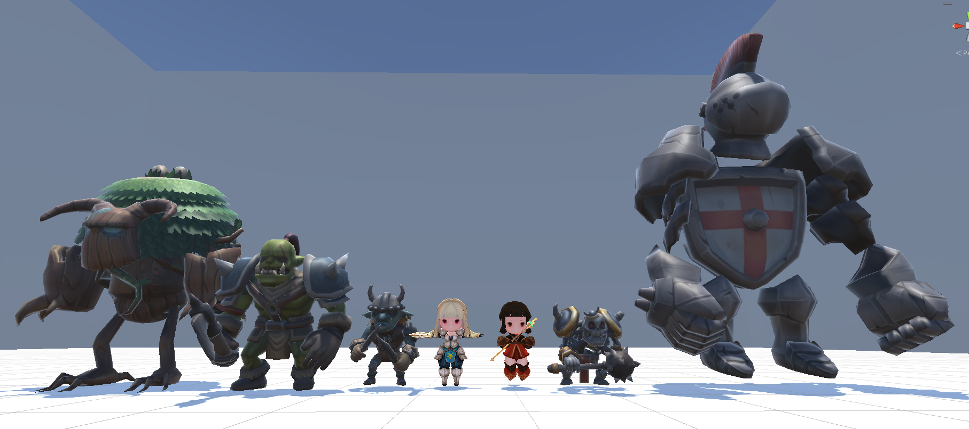
캐릭터
몬스터 / NPC
근접 돌진 원거리
Unity에 몬스터들과 NPC와 플레이어(1m) 크기를 비교하기 위하여 함께 띄운 사진
Unity Asset Store ( ENTIGI )
Fantasy Monsters V2 – Ork 구매 Fantasy Monsters V2 – Shield 구매
Fantasy Monsters V2 – Goblin 구매 Fantasy Monsters V2 – Ent 구매
Fantasy Monsters V2 – Skull 구매

Slide 9
캐릭터
공격 - 일반 몬스터
매 스테이지 마다 다른 종족의 몬스터가 등장
청각 스테이지 – 오크
시각 스테이지 – 고블린
촉각 스테이지 – 스컬
위 3종류의 공격패턴을 구현 한 후 모델만 바꿔서 사용
근접 – 플레이어가 시야에 들어오면 플레이어에게 천천히 다가간다.
플레이어가 공격 사거리 안에 들어오면 전방을 공격한다.
원거리 – 플레이어가 시야에 들어오면 무기를 던져 공격을 한다.
돌진 – 플레이어가 시야에 들어오면 플레이어에게 돌진 공격한다.

Slide 10
캐릭터
공격 – 보스 몬스터
- 능력 -
소환 – 각 스테이지의 몬스터를 랜덤하게 소환한다.
감각 뺏기 – 일정 시간동안 임의의 감각을 빼앗는다.
방어 – 방어 태세를 하여 잠시 방어력을 대폭 올린다.
- 공격 –
내려 찍기 - 전방을 주먹으로 내려쳐 공격한다.
뛰어오르기 - 높게 점프한다. 잠시 후 지면으로 떨어지며 주변에 큰 데미지를 준다.
회전 베기 - 회오리처럼 돌면서 플레이어를 따라다니며 공격한다.

Slide 11
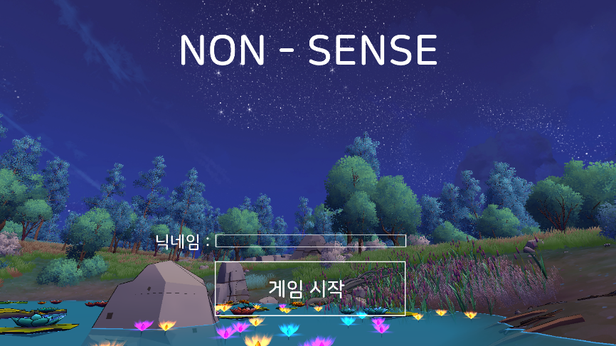
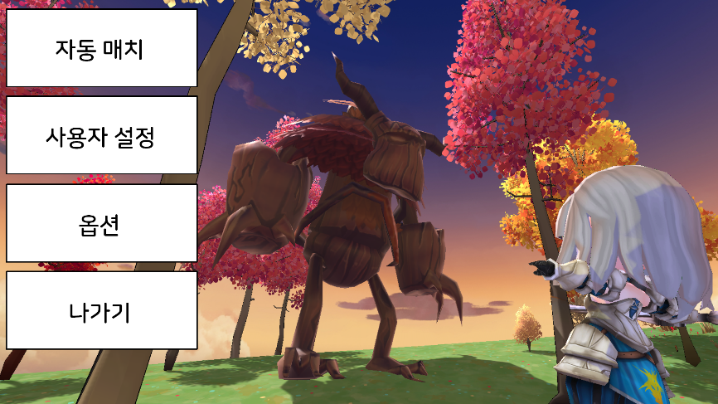
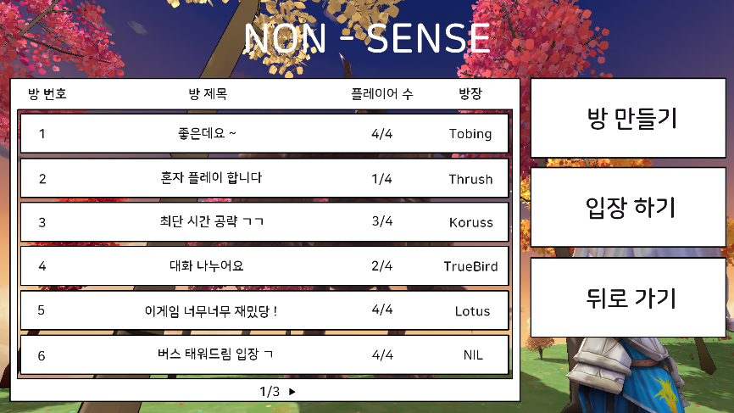
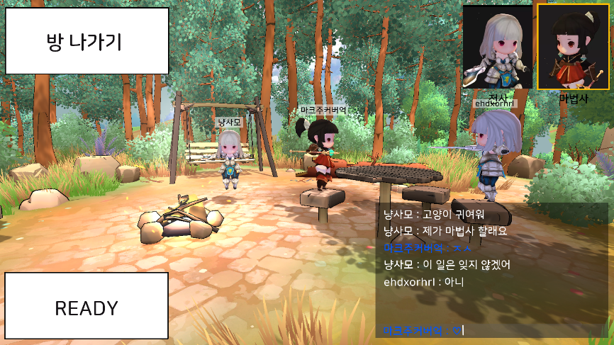
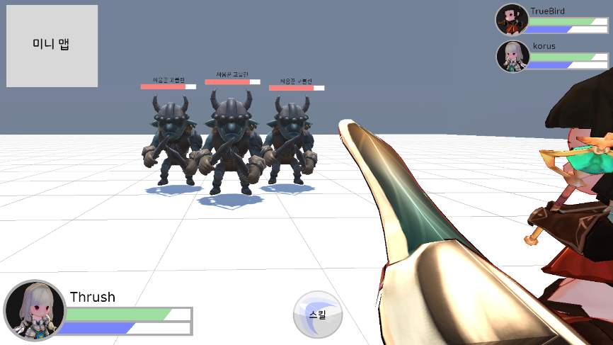
게임 진행 & UI
로그인
메인메뉴
사용자 설정
로비
인게임

Slide 12
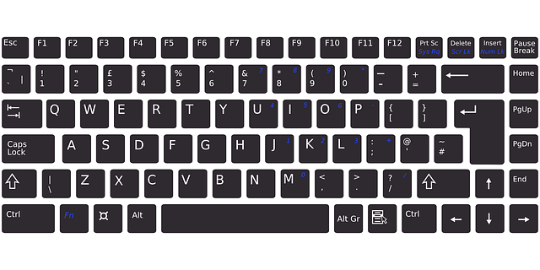

조작법
설정
그래픽 -> 전체 화면 / 창 모드
사운드 -> 음량 조절
상호작용
이동
기본 공격
메뉴
스킬
걷기
(검사)
특수 공격
점프
마이크 on/off

Slide 13
게임 특징
1) 차별 점
1 감각을 빼앗는 것이 게임 캐릭터의 능력치에 영향을 주는 것이 아닌
사용자가 보고 듣고 느끼는 요소에 영향을 주어 몰입감을 준다.
2 스테이지 마다 Cut-Scene을 삽입
3 Vivox 를 이용한 거리에 따른 3D 음성 채팅

Slide 14
게임 특징
2) 기술적 요소
1 스키닝 애니메이션
Blender와 Unity 3D를 이용하여 스키닝 애니메이션을 받아와 캐릭터와 몬스터의 애니메이션 구현
2 블러링
DirectX12를 이용해 안개 효과를 주어 좁아지는 시야를 표현
3 멀티 플레이
IOCP 서버를 이용해 멀티 플레이 구현
4 컴포넌트 구조 디자인 패턴
컴포넌트 기반의 프레임워크를 개발하여 코드의 가독성이 좋아지고 버그를 처리하기 쉬우며
재활용이 간편해서 게임 개발 속도에 영향을 준다.
5 이펙트
DirectX12로 빌보드 텍스쳐를 이용한 이펙트 구현
6 컷신
카메라의 움직임과 객체의 애니메이션으로 게임 속 영상 효과구현
7 음성 채팅
Vivox를 활용한 음성 채팅으로 플레이어 간의 의사소통이 원활해진다
8 카툰 쉐이딩
카툰 렌더링을 활용해 거부감 없고 포근한 느낌의 3D게임 구현

Slide 15
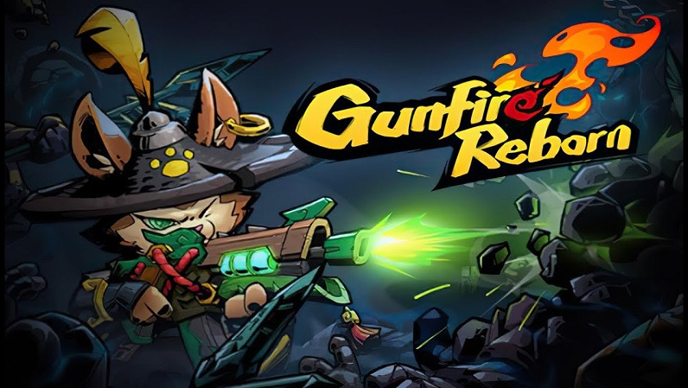
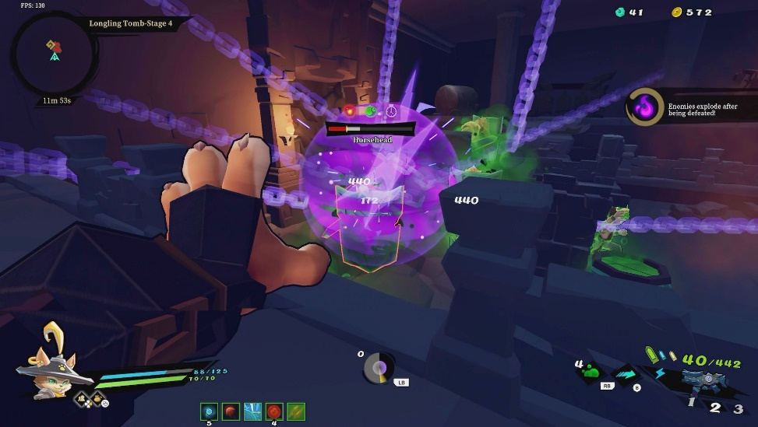
게임 특징
3) 타 게임과 비교
건파이어 리본
( Gunfire Reborn )
유사점
1인칭 게임이다.
2. 최대 4인 협동게임이다
3. 스킬과 무기를 사용하여 적을 물리쳐야 한다.
4. 일반 스테이지와 보스 스테이지로 나뉘어져 있다.
출처 - https://bzooryu.tistory.com/77
차이점
마나를 신경 써야 한다.
2. 게임 진행을 위한 스토리 텔링이 존재한다.
3. 음성채팅이 가능하다.
4. 게임이 플레이어의 감각에 영향을 준다.
출처 - https://www.superjumpmagazine.com/gunfire-reborn-30-seconds-of-fun/

Slide 16
현황 및 계획
1) 구성원 역할 분담 및 중점 연구 분야
역할 분담
중점 연구 분야
공통
클라이언트 Component 구조
프레임워크 제작
애니메이션
매끄러운 공동 작업을 위한 공학적 설계 방법 사고
효율적인 Multi - Threading연구
Component구조 프레임워크 연구
2018180020
박재우
(클라이언트)
Level-Design 연구
DirectX12 연구
VIVOX 환경 연구
Level-Design
VIVOX 환경 구축
Git 관리
2020182031
이서연
(클라이언트)
Shader Programming
2D 리소스 제작
카툰 렌더링 및 여러 쉐이더 프로그래밍 연구
DirectX12 연구
2020182037
정롭비
(서버)
IOCP기반 서버 구축
네트워크 프레임워크 작성
IOCP 멀티 스레드 연구
네트워크 문제에 대처 가능한 설계 연구

Slide 17
현황 및 계획
2) 개인 별 준비 현황 및 일정
Component Design Pattern 학습
3D게임 프로그래밍1/2
게임 수학
C / C++ / STL
네트워크 기초 / 게임 프로그래밍
자료구조
인공지능
알고리즘 수강
항목 | 1월 | 2월 | 3월 | 4월 | 5월 | 6월 | 7월 | 8월
프레임 워크 제작
리소스 수집
게임 로직
서버 제작
충돌 처리
애니메이션 구현
쉐이더 제작
서버 / 클라이언트 동기화
보이스 네트워크 구현
게임 사운드 구현
이펙트 구현
테스트 및 버그 수정

Slide 18
감사합니다.

